Slide 1



<세종한국어> 성취도 평가의 이해 및 실제(3) - 개정<세종한국어> 성취도 평가의 이해

Slide 2

강의 목차
개정 <세종한국어> 성취도 평가의 특성
개정 <세종한국어> 성취도 평가의 구성
개정 <세종한국어> 성취도 평가 문항 유형

Slide 3
1. 개정 <세종한국어> 성취도 평가의 특성

Slide 4

1. 개정 <세종한국어> 성취도 평가의 특성
□ 학습자의 성취 수준을 파악하기 위한 시험
해당 교육과정을 얼마나 잘 성취했는지 평가
최소한의 성취 기준 도달 여부 확인
승급 가능 여부 판단
기본적이고 주요한 내용 중심의 평가

Slide 5
1. 개정 <세종한국어> 성취도 평가의 특성
□ 학습자의 종합적 한국어 능력을 측정하는 시험
말하기, 듣기, 읽기, 쓰기 영역으로 구성
네 가지 언어 기술 평가를 통한 종합적 한국어 능력 평가

Slide 6
1. 개정 <세종한국어> 성취도 평가의 특성
□ 유동적 교육과정을 반영하는 학당 중심의 교육과정 기반 시험
세종학당은 교육과정 운영 시간에 따라 <가>형, <나>형, <다>형으로 구분
유형별 교육과정은 현지의 교육 환경과 상황에 맞게 운영
<세종한국어> 성취도 평가는 유동적 교육과정의 탄력적 적용이 가능
기본형과 확장형으로 구성되어 있어 학당 중심의 평가 시험
실제성, 수행성을 강조한 평가로 설계
말하기, 쓰기는 직접 평가 방법을 통해 실제 한국어 사용 능력 평가

Slide 7
1. 개정 <세종한국어> 성취도 평가의 특성
<세종한국어> 성취도 평가의 가장 큰 특징: <기본형>, <확장형> 제시
<확장형>에만 제시되어 있는 문항 유형이 있음
더하기 교재를 사용한 학당에서는 확장형 성취도 평가 실시

Slide 8
2. 개정 <세종한국어> 성취도 평가의 구성
□ <세종한국어> 성취도 평가 영역과 영역별 문항 수
등급 | 영역별 문항 수 |  |  |  | 총합
 | 듣기 | 읽기 | 쓰기 | 말하기
<세종한국어 1A, 1B> | 15 | 15 | 4 | 4 | 38
<세종한국어 2A~4B> | 15+5 | 15+5 | 4+1 | 4+1 | 38+12

Slide 9
2. 개정 <세종한국어> 성취도 평가의 구성
□ <세종한국어> 성취도 평가 영역별 시험 시간
평가 영역 | 등급 | 시간
듣기 | <세종한국어 1A, 1B> | 20분
 | <세종한국어 2A>~<세종한국어 4B> | 30분
읽기 | <세종한국어 1A, 1B> | 20분
 | <세종한국어 2A>~<세종한국어 4B> | 30분
쓰기 | <세종한국어 1A, 1B> | 20분
 | <세종한국어 2A>~<세종한국어 4B> | 30분
말하기 | <세종한국어 1A, 1B> | 개인별 2~4분
 | <세종한국어 2A>~<세종한국어 4B> | 개인별 3~5분

Slide 10
2. 개정 <세종한국어> 성취도 평가의 구성
□ <세종한국어> 성취도 평가 시행을 위한 제공 파일 (패키지)-기본형/확장형
문제지 홀수형, 짝수형 (듣기, 읽기)
쓰기, 말하기(공통)
학생용 답안지, 듣기 및 읽기 정답지(홀수형, 짝수형)
교원용 통합대본
쓰기, 말하기 채점 기준

Slide 11
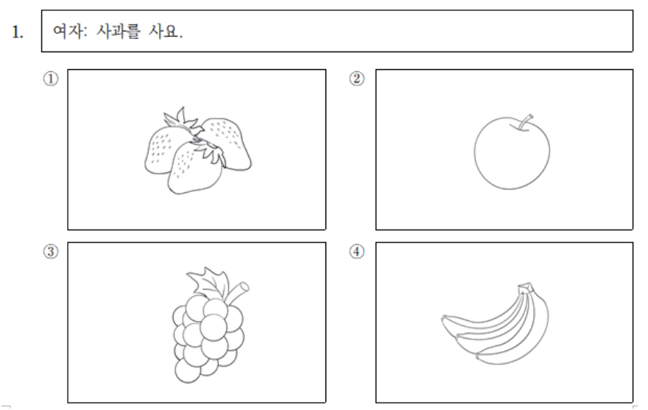
2. 개정 <세종한국어> 성취도 평가 문항 유형
□ <세종한국어 > 듣기 문항 구성
대화 내용 파악하기

Slide 12
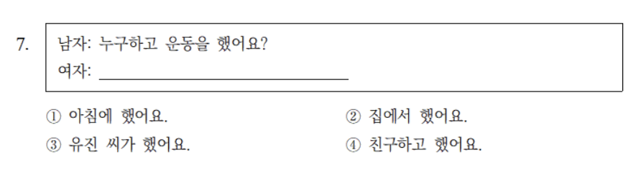
2. 개정 <세종한국어> 성취도 평가 문항 유형
□ <세종한국어 > 듣기 문항 구성
적절한 반응 고르기

Slide 13
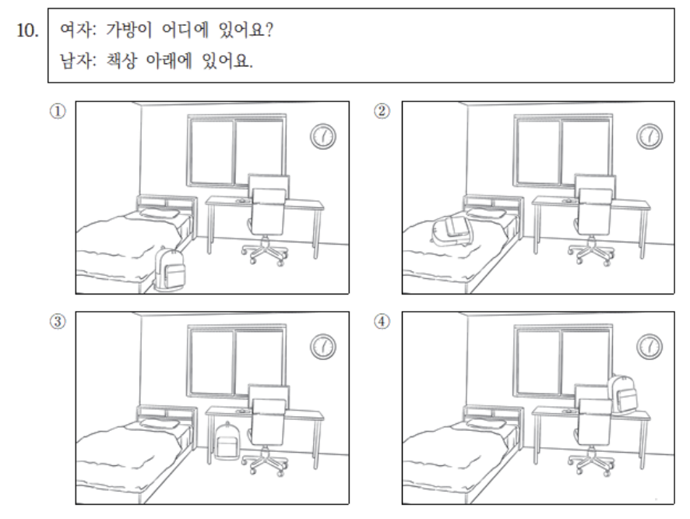
2. 개정 <세종한국어> 성취도 평가 문항 유형
□ <세종한국어 > 듣기 문항 구성
알맞은 그림 고르기

Slide 14
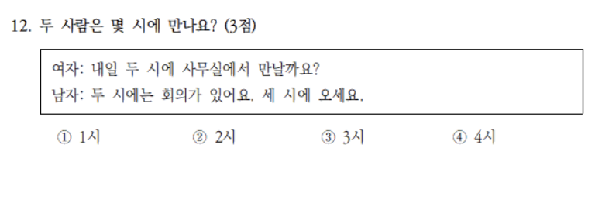
2. 개정 <세종한국어> 성취도 평가 문항 유형
□ <세종한국어 > 듣기 문항 구성
특정 정보 파악하기

Slide 15
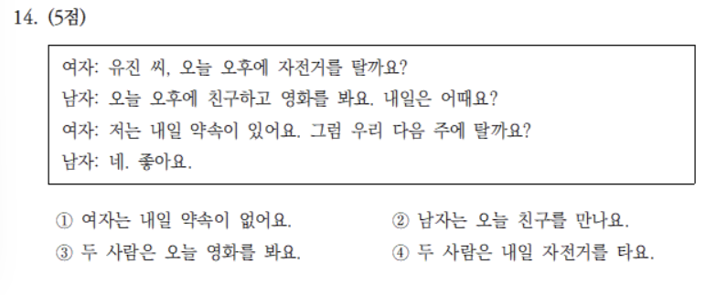
2. 개정 <세종한국어> 성취도 평가 문항 유형
□ <세종한국어 > 듣기 문항 구성
세부 내용 파악하기

Slide 16
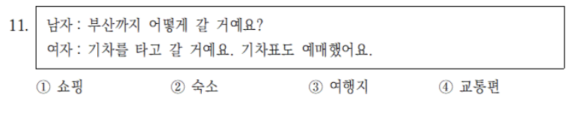
2. 개정 <세종한국어> 성취도 평가 문항 유형
□ <세종한국어 > 듣기 문항 구성
대화 소재 파악하기

Slide 17
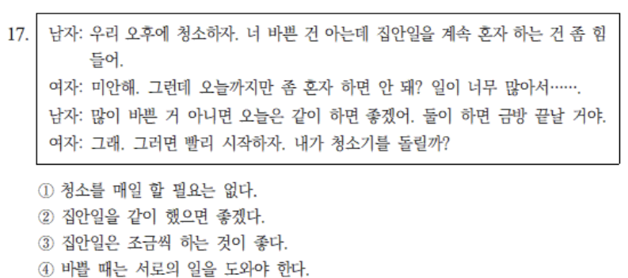
2. 개정 <세종한국어> 성취도 평가 문항 유형
□ <세종한국어 > 듣기 문항 구성
중심 내용 파악하기

Slide 18
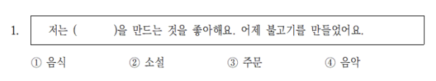
2. 개정 <세종한국어> 성취도 평가 문항 유형
□ <세종한국어 > 읽기 문항 구성
적절한 어휘 고르기

Slide 19
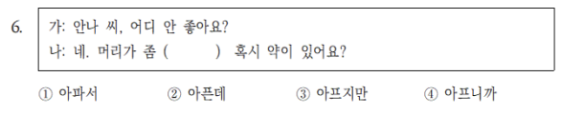
2. 개정 <세종한국어> 성취도 평가 문항 유형
□ <세종한국어 > 읽기 문항 구성
적절한 문법 고르기

Slide 20
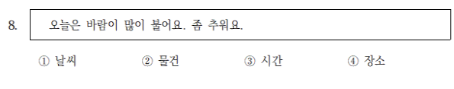
2. 개정 <세종한국어> 성취도 평가 문항 유형
□ <세종한국어 > 읽기 문항 구성
맥락 파악하기

Slide 21
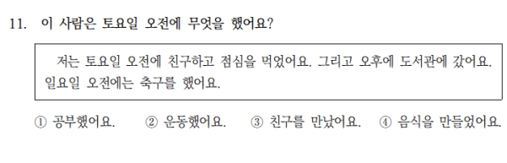
2. 개정 <세종한국어> 성취도 평가 문항 유형
□ <세종한국어 > 읽기 문항 구성
특정 정보 파악하기

Slide 22
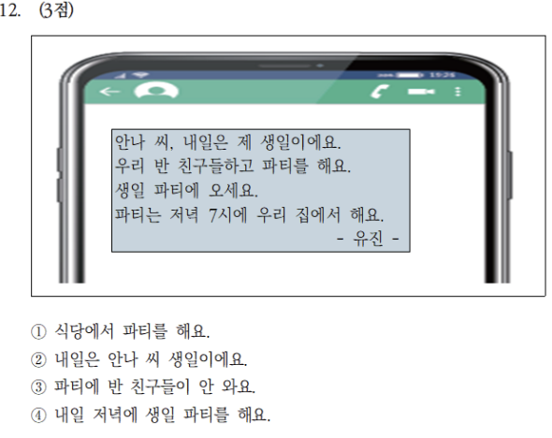
2. 개정 <세종한국어> 성취도 평가 문항 유형
□ <세종한국어 > 읽기 문항 구성
세부 내용 파악하기

Slide 23
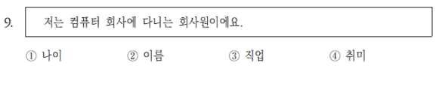
2. 개정 <세종한국어> 성취도 평가 문항 유형
□ <세종한국어 > 읽기 문항 구성
소재 파악하기

Slide 24
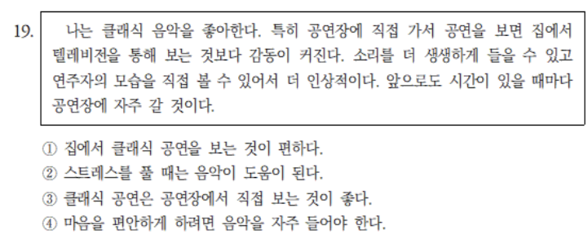
2. 개정 <세종한국어> 성취도 평가 문항 유형
□ <세종한국어 > 읽기 문항 구성
중심 내용 파악하기

Slide 25
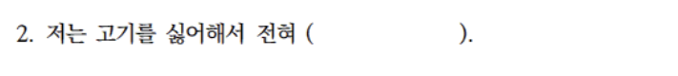
2. 개정 <세종한국어> 성취도 평가 문항 유형
□ <세종한국어 > 쓰기 문항 구성
문장 완성하기

Slide 26
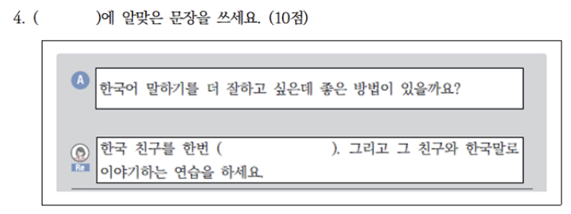
2. 개정 <세종한국어> 성취도 평가 문항 유형
□ <세종한국어 > 쓰기 문항 구성
담화 완성하기

Slide 27
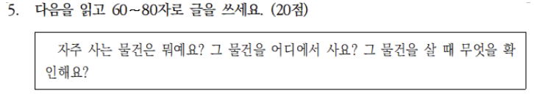
2. 개정 <세종한국어> 성취도 평가 문항 유형
□ <세종한국어 > 쓰기 문항 구성
작문하기

Slide 28
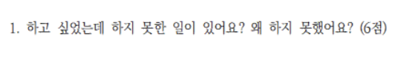
2. 개정 <세종한국어> 성취도 평가 문항 유형
□ <세종한국어 > 말하기 문항 구성
질문에 대답하기

Slide 29
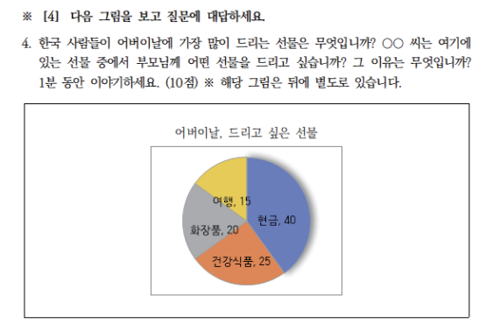
2. 개정 <세종한국어> 성취도 평가 문항 유형
□ <세종한국어 > 말하기 문항 구성
정보를 활용한 대답하기

Slide 30
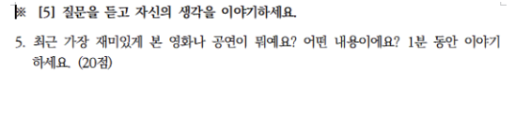
2. 개정 <세종한국어> 성취도 평가 문항 유형
□ <세종한국어 > 말하기 문항 구성
설명하기

Slide 31
2. 개정 <세종한국어> 성취도 평가 문항 유형
<세종한국어>, 개정<세종한국어>, <세종학당 실용 한국어((구)세종한국어 회화)>, <세종학당 한국어((구)온라인 세종학당 사이버 한국어)> 등 교육과정에 따라 성취도 평가가 별도로 존재함.
성취도 평가에 대한 기본적인 이해 및 실습 과정은 <세종한국어>를 바탕으로 하였음.

Slide 32
감사합니다

